Slide 1
ΑΝΑΠΤΥΞΗ ΥΒΡΙΔΙΚΗΣ MOBILE ΕΦΑΡΜΟΓΗΣ ΕΞΕΙΔΙΚΕΥΜΕΝΩΝ ΑΘΛΗΤΙΚΩΝ ΠΡΟΓΑΜΜΑΤΩΝ
ΙΟΝΙΟ ΠΑΝΕΠΙΣΤΗΜΙΟ ΤΜΗΜΑ ΠΛΗΡΟΦΟΡΙΚΗΣ
ΓΕΩΡΓΙΟΣ ΔΟΪΤΣΙΝΗΣ ΕΠΙΒΛΕΠΩΝ ΚΑΘΗΓΗΤΗΣ: ΜΙΧΑΗΛ ΣΤΕΦΑΝΙΔΑΚΗΣ

Slide 2
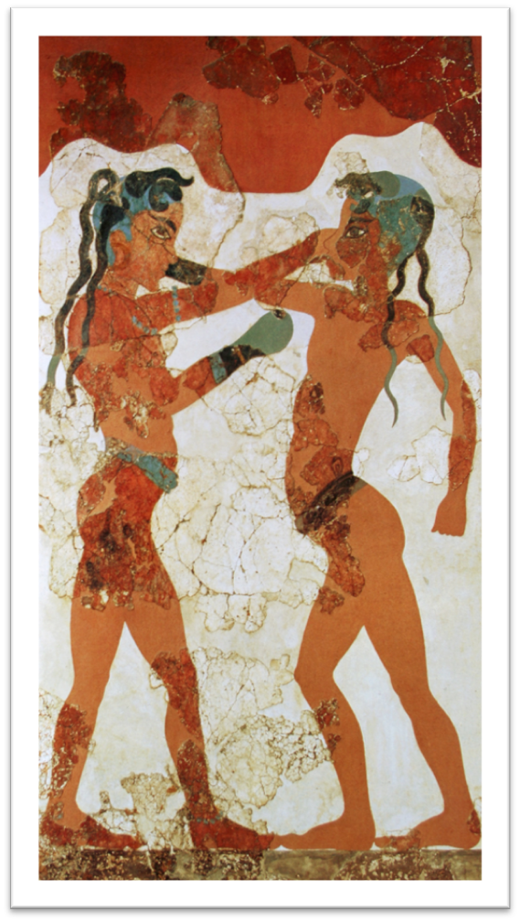
Στόχοι της πτυχιακής
Να διδάξει το άθλημα της πυγμαχίας.
Να δείξει ότι πυγμαχία δεν είναι απλά ένα
βάρβαρο άθλημα.
Να δείξει ότι η πυγμαχία προσφέρει σωματικά
αλλά και πνευματικά οφέλη.
Να προάγει έναν υγιεινό τρόπο ζωής.
Εικόνα πυγμαχίας από Ακρωτήρι Θήρας 1500-1600 π.Χ
Πηγή εικόνας: Wikimedia Commons

Slide 3
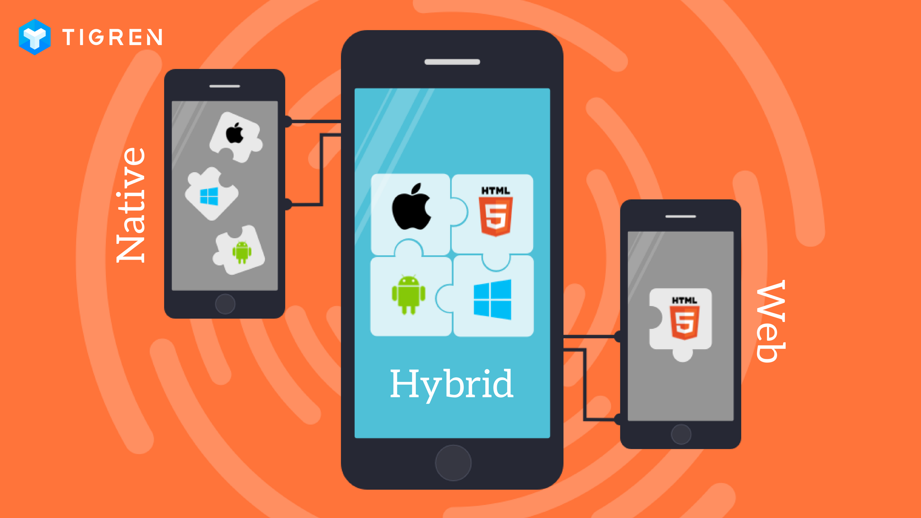
Αναπτύσσοντας μία mobile εφαρμογή
Native app: Objective C ή Java. Δύο εφαρμογές για τα δύο λευτουργικά.
Web app: Είναι γραμμένες σε HTML, CSS και Javascript. Ουσιαστικά δεν είναι εφαρμογές.
Hybrid: Συνδιασμός Native και Web εφαρμογών.
Πηγή εικόνας: tigren.com

Slide 4
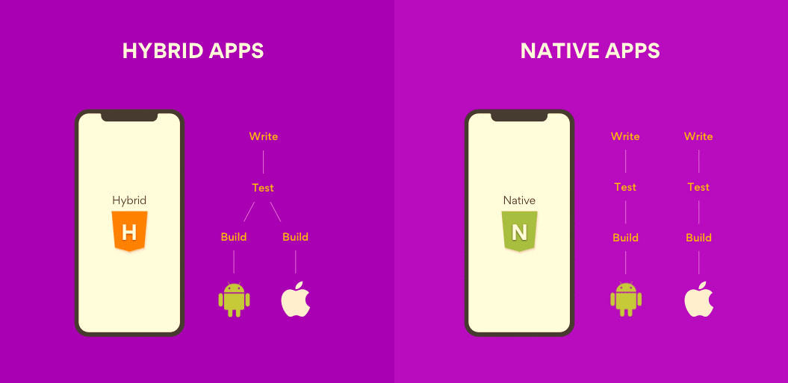
Υβριδικές και Native εφαρμογές
Πηγή εικόνας: amiwebsolutions.com

Slide 5
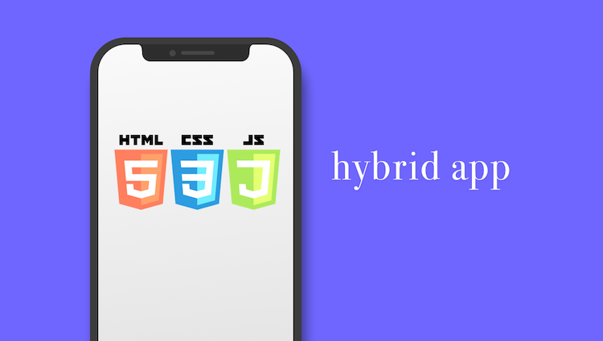
Γραμμένες σε HTML, CSS και Javascript
Πηγή εικόνας: brainhub.eu

Slide 6
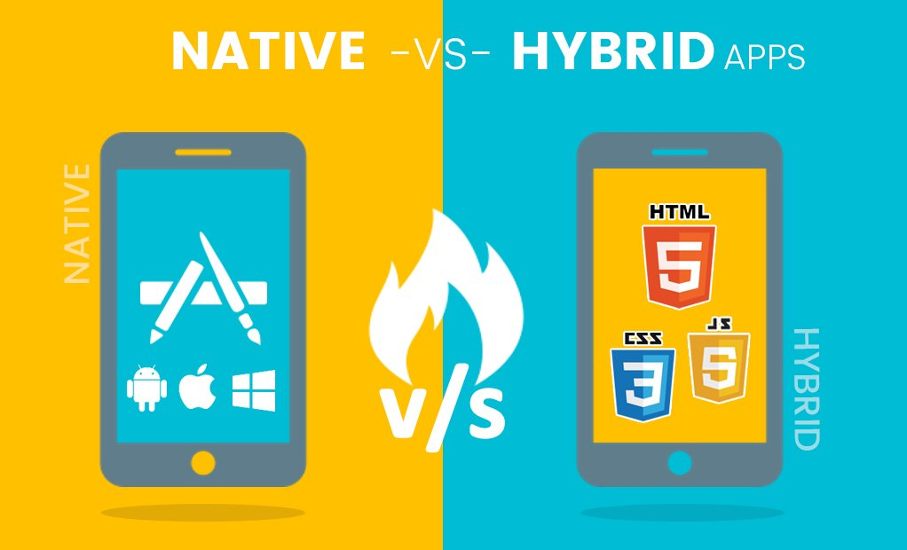
Ταχύτητα
Ασφάλεια
Εμπειρία χρήστη
Γραφικά
Κόστος ανάπτυξης
Χρόνος Ανάπτυξης
Περιπλοκότητα
Πηγή εικόνας: ideaqu.com

Slide 7
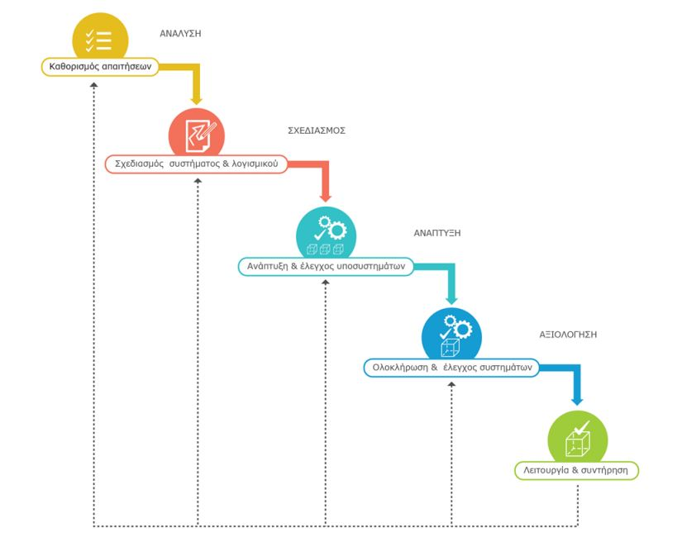
Στάδια ανάπτυξης της εφαρμογής
Πηγή εικόνας: repository.kallipos.gr

Slide 8
Στάδιο Ανάλυσης
Ερώτηση | Απάντηση
Τι γλώσσα µιλούν οι χρήστες; | Αγγλικά
Έχουν χρησιµοποιήσει παρόµοιες εφαρµογές; | Πιθανώς
Υφίσταται διαχωρισμός φύλου; | Όχι
Χρειάζεται πρόσβαση στο ∆ιαδίκτυο; | Μόνο για την εγγραφή
Πόσο χρόνο διαθέτουµε για την ανάπτυξη του έργου; | Έξι μήνες
Πίνακας ερωτοαπαντήσεων

Slide 9
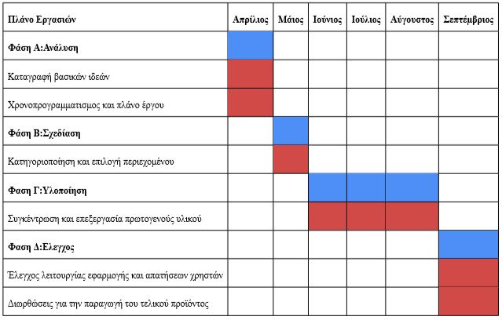
Στάδιο Ανάλυσης
Πλάνο και χρονοπρογραµµατισµός έργου

Slide 10
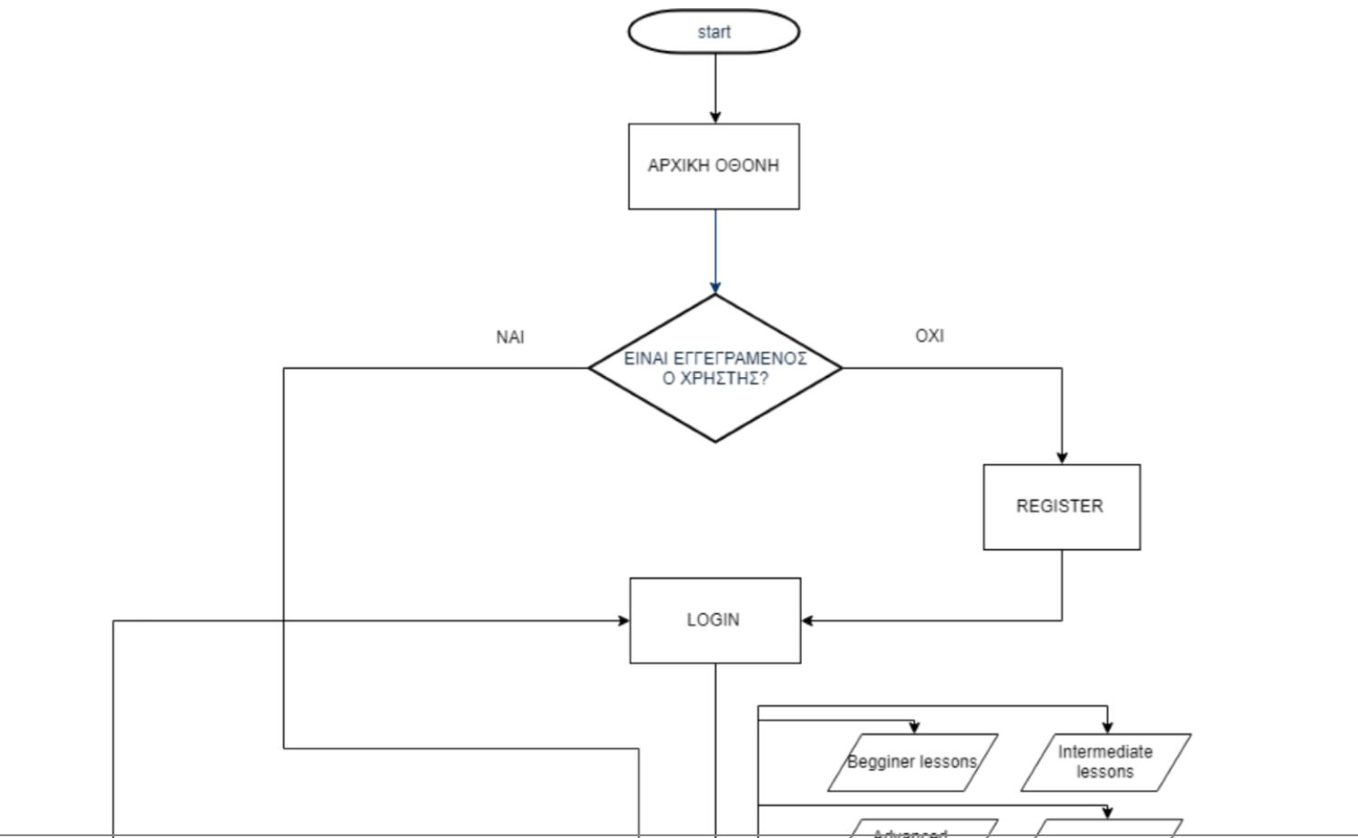
Στάδιο Σχεδίασης
Απόσπασμα από το διάγραμμα ροής προγράμματος

Slide 11
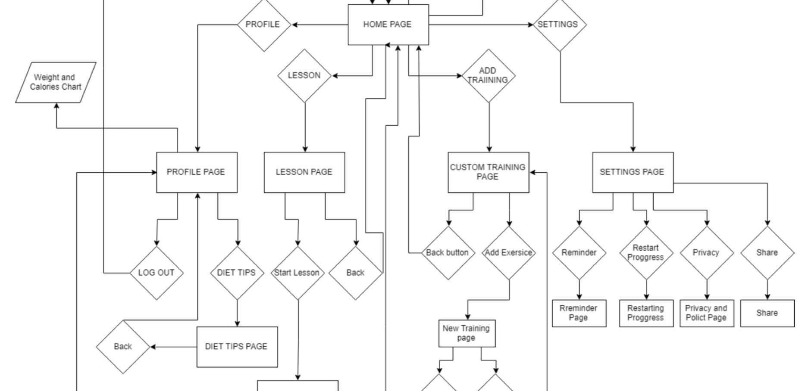
Στάδιο Σχεδίασης
Απόσπασμα από το διάγραμμα ροής προγράμματος

Slide 12





Στάδιο Υλοποίησης
Εγκατάσταση απαραίτητων εργαλείων

Slide 13
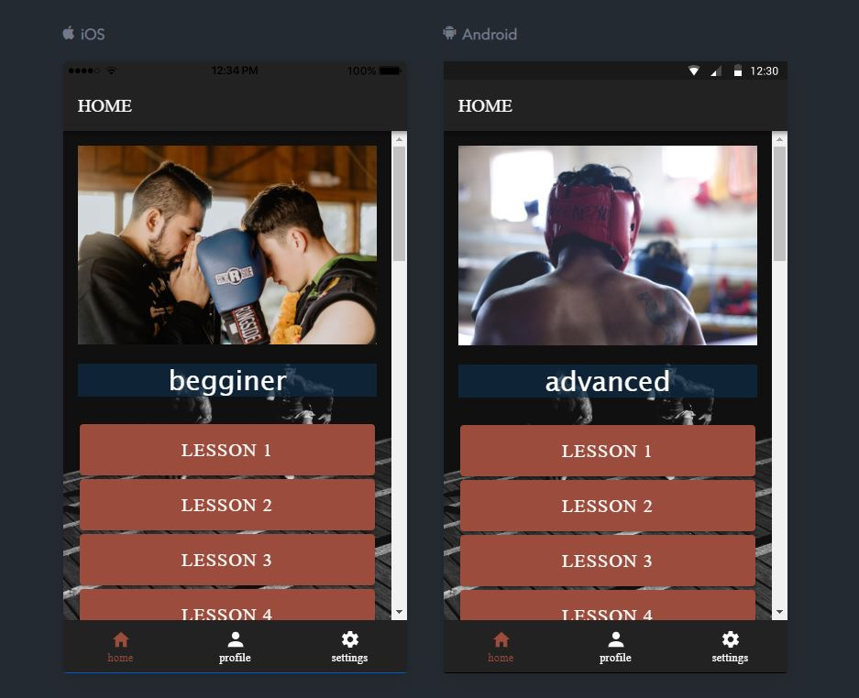
Επίδειξη της εφαρμογής

Slide 14
Συμπεράσματα
Η αναπτυξη μιας mobile εφαρμογής απαιτεί έρευνα και πολλή προεργασία.
Γνώσεις στον τομέα του προγραμματισμού και στις τεχνολογιες των smartphone.
Μελλοντικές επεκτάσεις
Να παρέχει την επιλογή περισσότερων ξένων γλωσσών.
Να περιλαμβάνει περισσότερες ασκήσεις και προγράμματα διατροφής από ειδικούς.
Να αναβαθμιστεί έτσι ώστε να καλύπτει περισσότερες πολεμικές τέχνες.

Slide 15
Βιβλιογραφία - Δικτυογραφία
Panhale, Mahesh. Beginning Hybrid Mobile Application Development. n.d., 229.
Ravulavaru, Arvind. Learning Ionic: Build Hybrid Mobile Applications with HTML5, SCSS, and Angular. 2017.
Arvind Ravulavaru. Learning Ionic Build Real-Time and Hybrid Mobile Applications with Ionic-Packt, Publishing 2015
Coury, Felipe. Ari Lerner, Nate Murray, and Carlos Taborda. Ng-Book: The Complete Guide to Angular4, 2017.
Huber, Thomas Claudius. Getting Started with TypeScript: Includes, Introduction to Angular; Write Professional JavaScript Code That Scales, Use Interfaces and Classes to Build Robust Code, Learn about Generics, Modules, Arrow Functions, Decorators, Declarations, Npm and Much More. 1st edition. Erscheinungsort nicht ermittelbar: ThomasClaudiusHuber, 2017.
https://cordova.apache.org/docs/en/latest/guide/overview/ https://www.draw.io/
https://www.telerik.com/blogs/what-is-a-hybrid-mobile-apphttps://nordicapis.com/what-is-the-difference-between-an-api-and-an-sdk/
https://blog.codecentric.de/en/2014/11/ionic-angularjs-framework-on-the-ris e/
https://www.freecodecamp.org/news/a-deeply-detailed-but-never-definitiveguide-to-mobile-development-architecture-6b01ce3b1528/
https://www.webmd.com/diet/ss/slideshow-best-diet-tips-ever
https://medium.com/@javier.ramos1/ionic-4-all-you-need-to-know-d2b9627 aaf03
https://www.quora.com/What-is-AngularJS-in-simple-words

